Slide 1
Отдел ЗАГС Болотнинского района представляет…
Год 2022,наши дни…

Slide 2
В этом году мы впервые собрались с силами и решили представить наш отдел в Спартакиаде трудовых коллективов…
И так, начнём…)

Slide 3
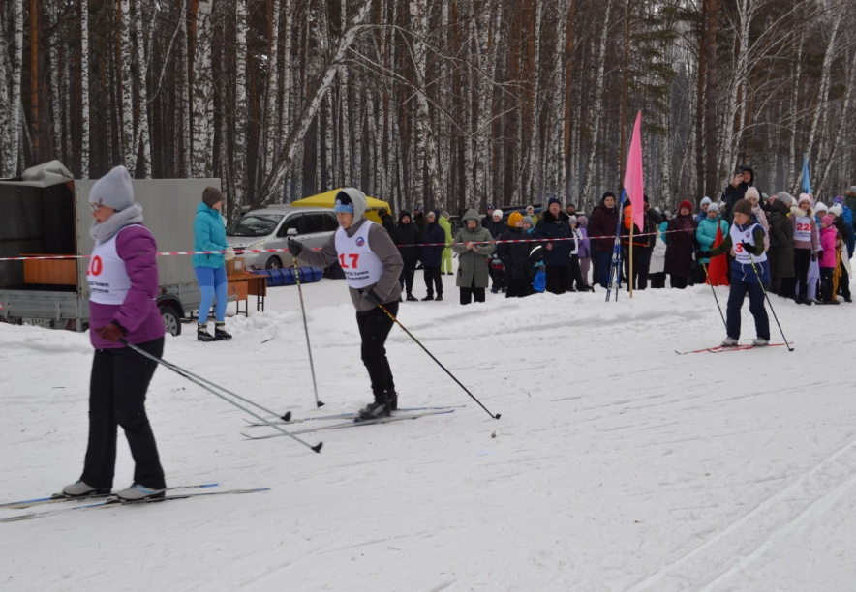
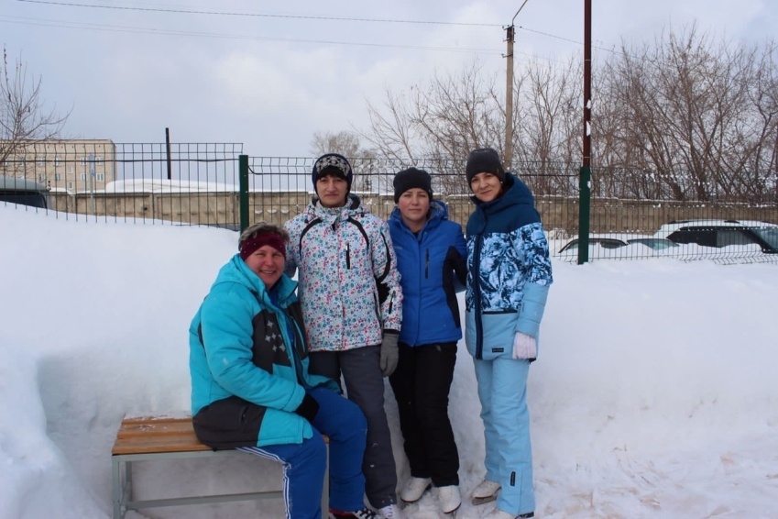
Мы замерзали, но ходили на лыжах и бегали в шорт-треке..

Slide 4
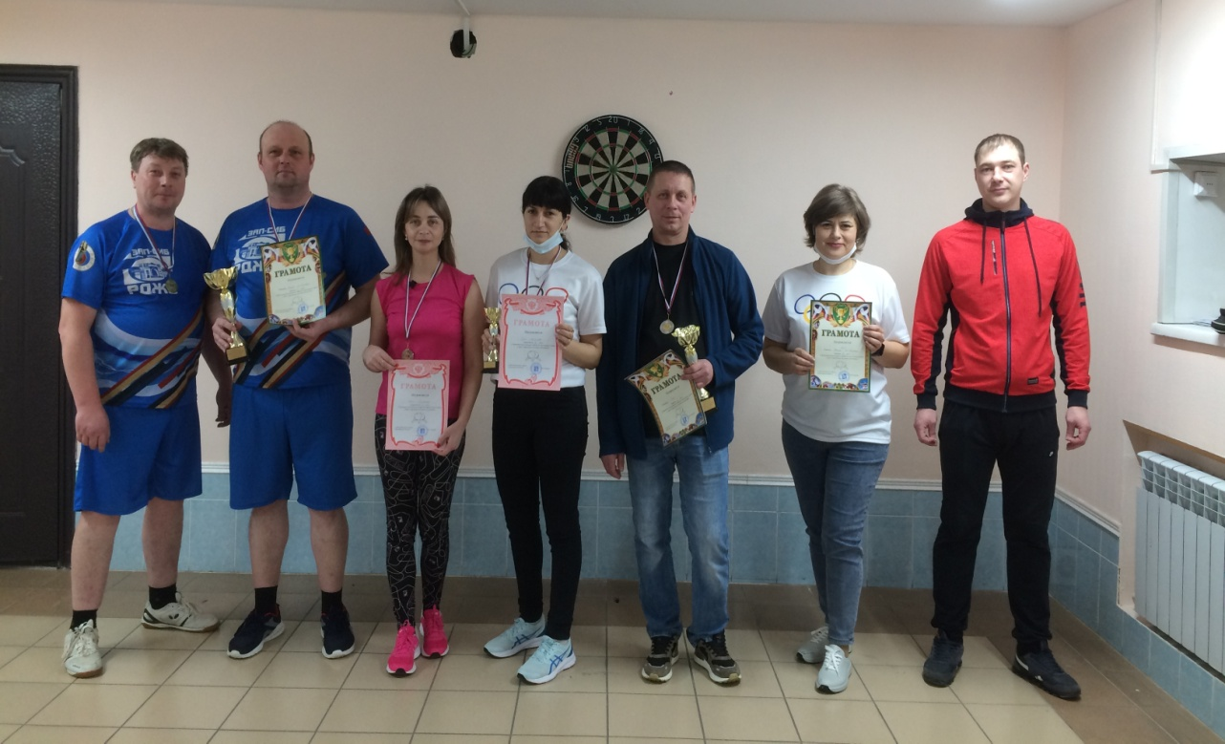
Мы играли в настольный теннис

Slide 5
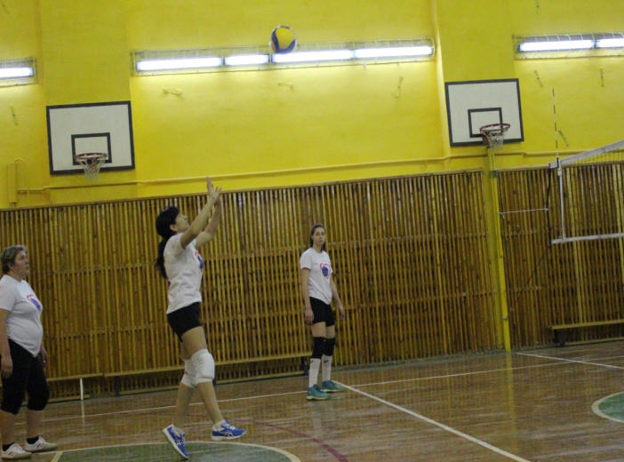
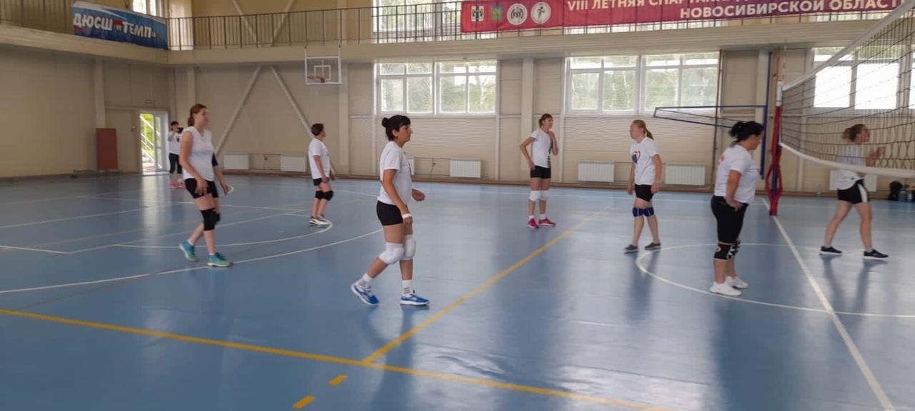
Мы играли в волейбол..

Slide 6
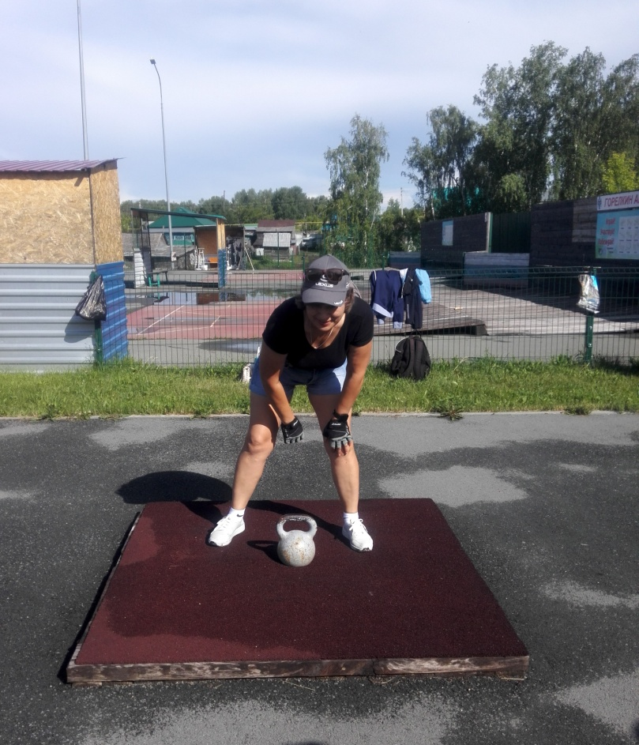
Мы поднимали гири…

Slide 7
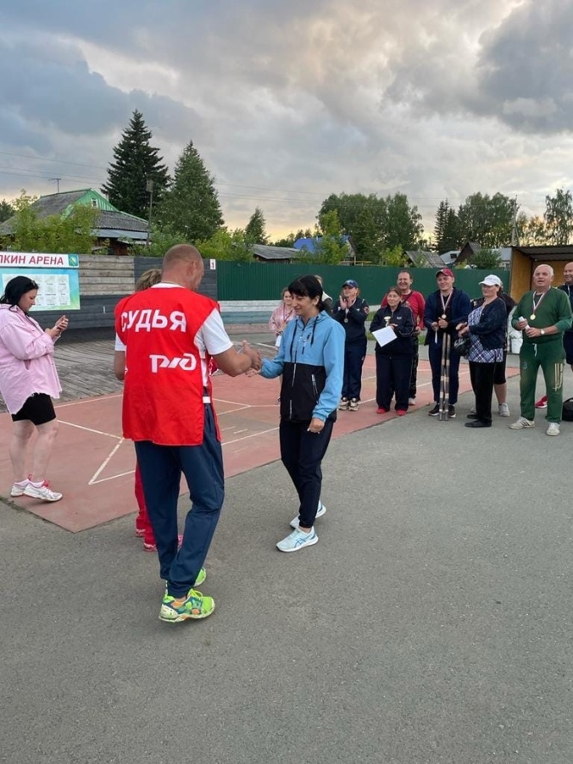
Мы играли в городки

Slide 8
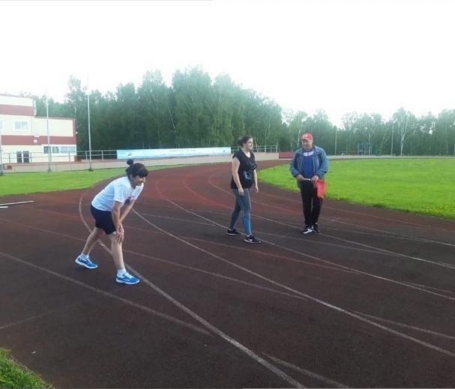
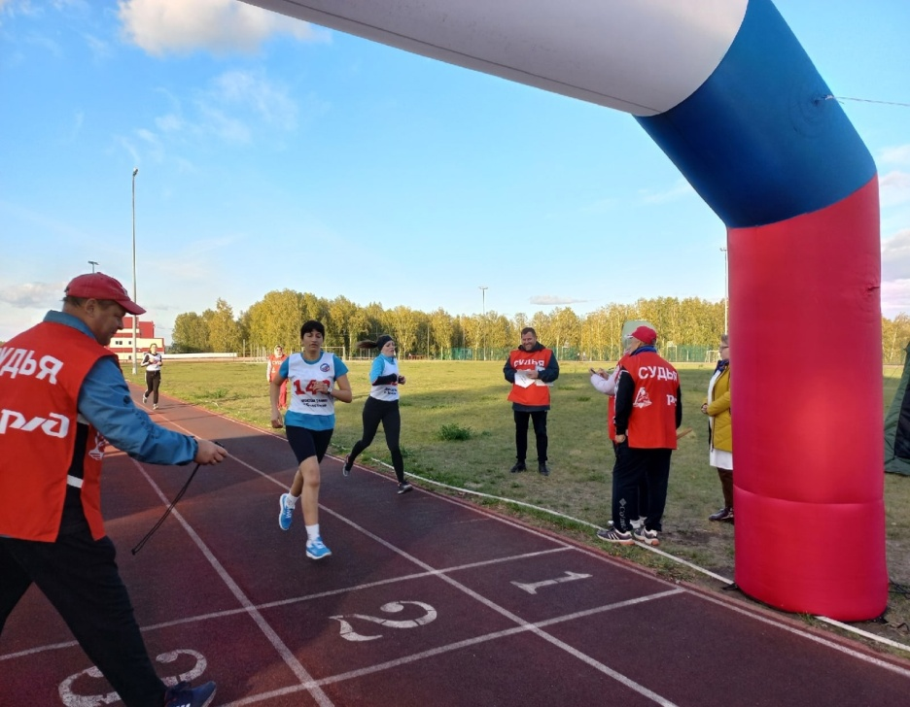
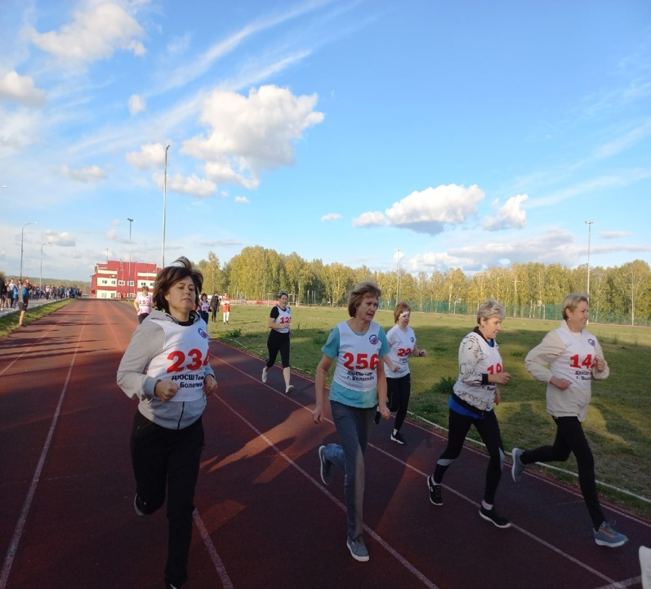
Мы бегали..)))

Slide 9
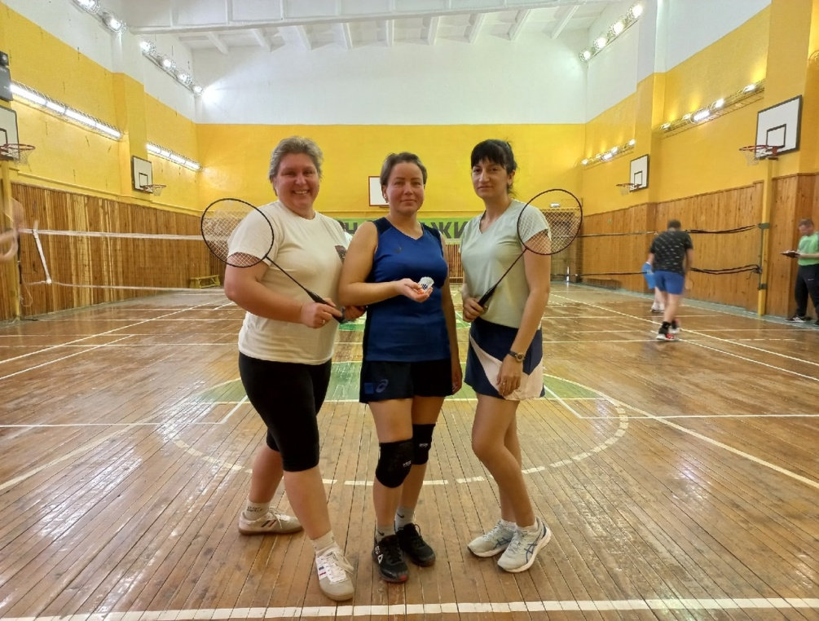
Играли в бадминтон…

Slide 10
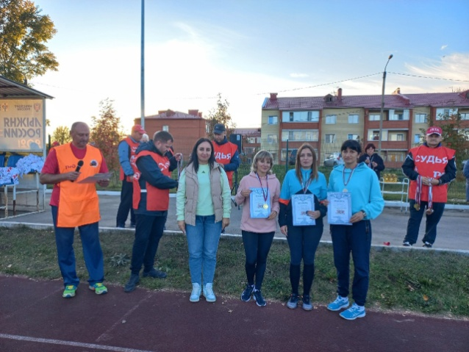
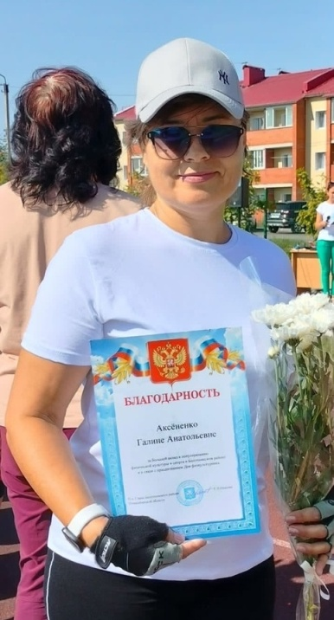
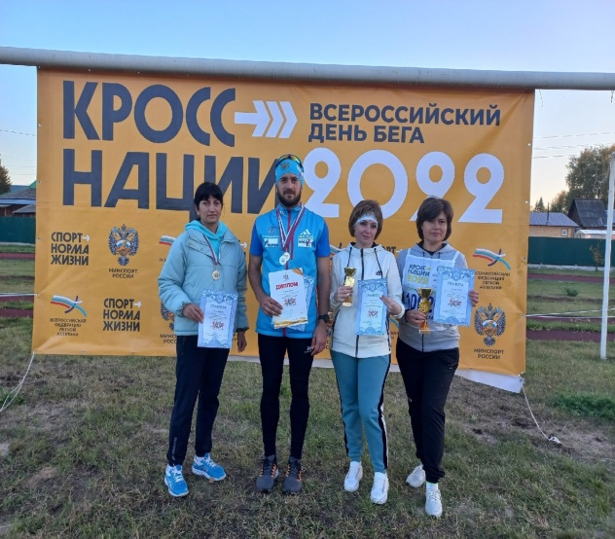
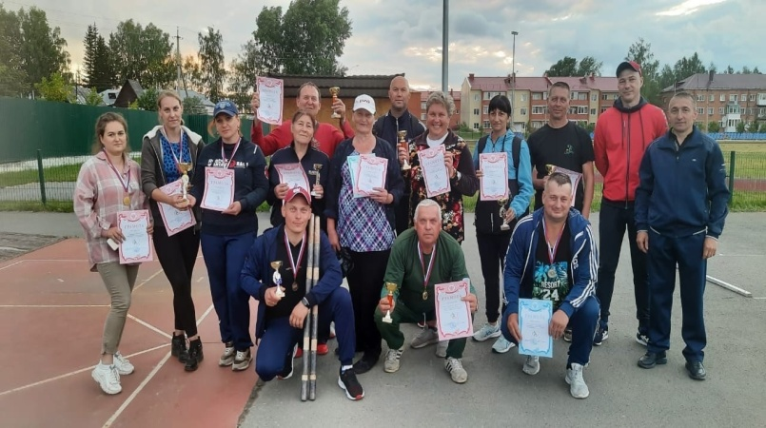
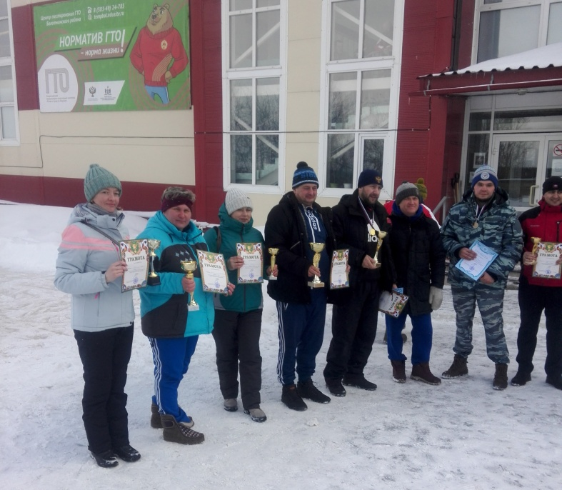
Мы побеждали!!!

Slide 11
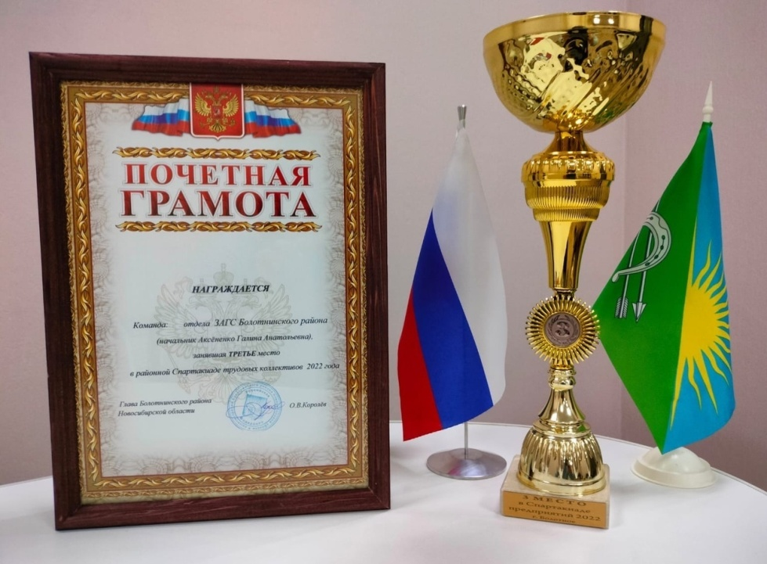
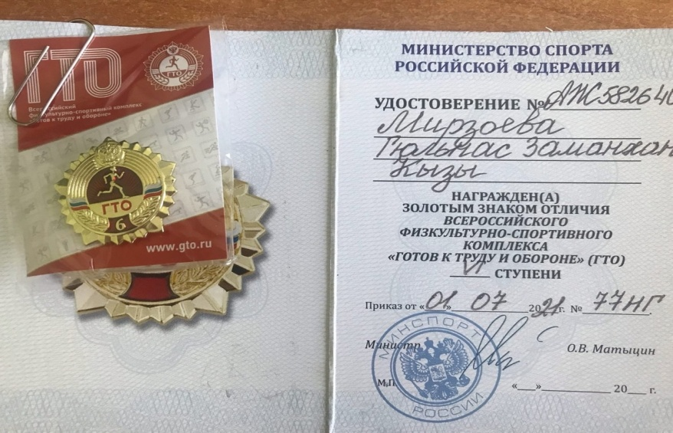
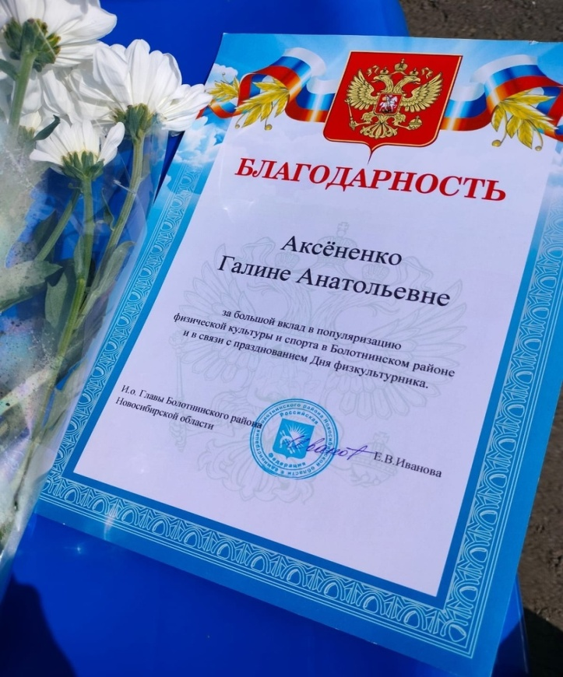
Наши награды…

Slide 12
Это был наш только первый год..
Мы ворвались в эту Спартакиаду далеко не самыми слабыми участниками..
По итогу мы заняли 3 место среди малых предприятий.
Получили море положительных эмоций, прокачали свой организм и достойно представили свой отдел..

Slide 13
Мы посвящаем нашу маленькую победу юбилею органов ЗАГС…

